Slide 1
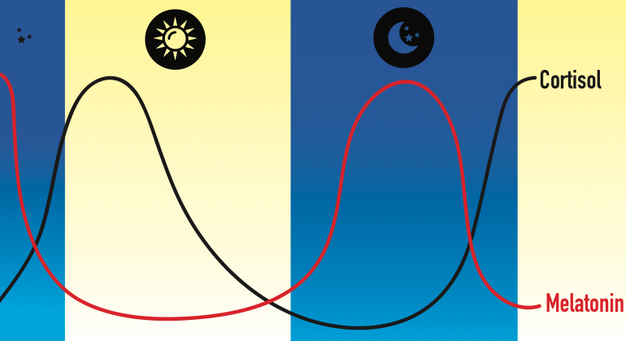
CIRKADIÁLNY RYTMUS
KORTIZOL
DEŇ
BDENIE
AKTIVITA
ANABOLISMUS
MELATONÍN
NOC
SPÁNOK
REGENERÁCIA
KOSTNÝ METAB.
PAMÄŤ UČENIE
Notes:
Dva primární hormony, které regulují cirkadiánní rytmus, jsou melatonin a kortizol.Melatonin se uvolňuje ve tmě a signalizuje tělu spánek. Na druhou stranu, kortizol - naopak - se během dne uvolňuje a uvádí tělo do stavu bdělosti a uvědomění.

Slide 2
Grivas TB, Savvidou OD. Melatonin the "light of night" in human biology and adolescent idiopathic scoliosis. Scoliosis. 2007 Apr 4;2:6. doi: 10.1186/1748-7161-2-6. PMID: 17408483; PMCID: PMC1855314.
Rikie M. Scholtens, Barbara C. van Munster, Marijn F. van Kempen, Sophia E.J.A. de Rooij, Physiological melatonin levels in healthy older people: A systematic review, Journal of Psychosomatic Research, Volume 86, 2016, Pages 20-27, ISSN 0022-3999

Slide 3
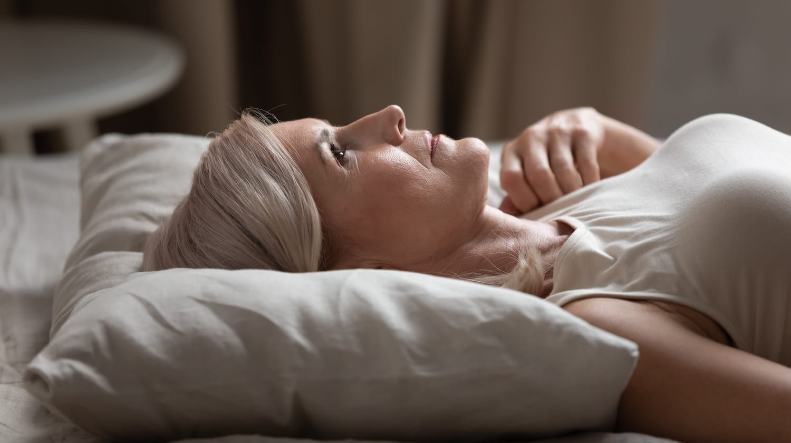

Slide 4
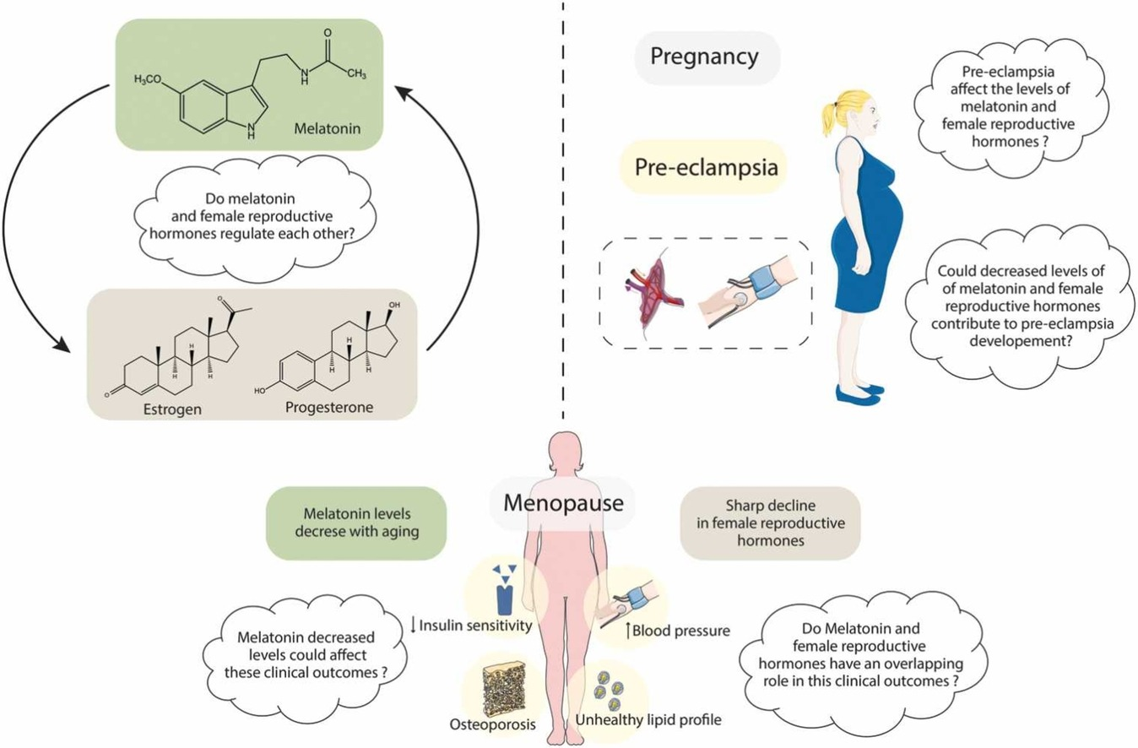
https://ars.els-cdn.com/content/image/1-s2.0-S1876162324000543-ga1_lrg.jpg

